Slide 1
开源治理AI助手
选自赛题面向开源治理与运营的大模型与人工智能应用作品
团队名称
团队成员
神秘的变色土豆
李尚烨，周唐玉芮
高校学生与开源社区贡献者
联系方式
电话
邮箱: 1905532344@qq.com
18919005642
项目初赛方案 | 2025

Slide 2
05
AI模型的角色与创新点
目录
系统功能与实现路径
06
07
应用场景与落地预期
08
技术难点与挑战应对策略
01
项目背景与意义
09
项目计划与进度安排
02
项目目标与主题契合性
10
预期成果与评估指标
03
技术路线与架构设计
11
开源协作与社区贡献思路
04
使用的开源项目与数据说明

Slide 3
PROJECT BACKGROUND
项目背景与意义
开源生态现状
治理与运营痛点
引入AI的必要性
开源软件项目激增, 社区规模庞大, 协作产生海量数据。无数开发者每日提交代码、评审PR、报告Issue。
项目维护者和企业OSPO在管理开源项目时面临信息不透明、效率不高等问题。
大模型(LLM)在自然语言理解与信息总结上具备强大能力, 能够帮助从复杂的开源数据中提炼规律和建议。
手工统计指标费时费力, 难以及时发现问题并决策
开放协作过程积累了 极具价值的行为数据 , 如何从中提炼洞见, 保障社区健康发展成为一大挑战。
实现智能化的社区治理与运营支持
需要借助数据分析提高项目透明度、协作效率和创新能力
降低人力分析成本, 提升决策及时性和准确性
数据来源: arxiv.org
数据来源: competehub.dev
AI驱动: 从数据到洞察的智能转化
核心价值主张
通过AI技术赋能开源社区治理, 从海量协作数据中 自动提取洞察 , 帮助维护者和企业OSPO实现数据驱动的决策, 提升治理效率, 促进社区健康可持续发展。这不仅是一个技术工具, 更是连接开源与AI的桥梁, 为开放协作注入智能动力。

Slide 4
PROJECT OBJECTIVES
项目目标与主题契合性
项目主要目标
契合竞赛主题
打造一个面向开源项目治理与社区运营的智能助手系统, 利用大模型和数据分析手段, 为开源社区提供数据洞察、决策支持和自动化运营功能。
本作品聚焦"开源治理与运营的大模型与人工智能应用", 选用指定的开源工具集和开放数据来开发AI应用。
数据洞察: 自动分析社区健康度、贡献者活跃度等关键指标
通过大模型对开源社区数据进行分析
决策支持: 基于数据分析提供治理建议和预警提示
实现对社区治理和运营工作的智能支持
自动化运营: 减轻维护者日常管理负担, 提升效率
紧密围绕开源社区治理、运营这一主题方向
帮助维护者更好地管理项目、促进社区良性发展
来源: competehub.dev
预期贡献
提升治理效率
开源发布
响应大赛倡导
促进社区协作氛围, 提升治理效率和质量
项目将以开源形式发布, 鼓励社区共建
响应大赛对开源协作精神的倡导

Slide 5
TECHNICAL ARCHITECTURE
技术路线与架构设计
整体架构概览
数据管道
系统采用模块化分层架构, 包括数据层、AI分析层和应用层, 各层职责清晰, 通过定义良好的接口协同工作。
使用比赛给出的数据, 构建全面的开源项目数据仓库, 实时或定期更新数据, 保证分析结果的新鲜度。
1
数据层: 负责多源开源数据的采集与存储
采集数据类型
存储方案
2
AI分析层: 利用大模型进行智能分析与问答
• 项目提交记录
• 时序数据库
3
应用层: 提供可视化界面与交互功能
• Issue与PR历史
• 图数据库
• 社区讨论
• 文档数据库
AI分析层
系统组件
引入大语言模型, 对接结构化查询与非结构化知识检索, 设计检索增强生成(RAG)流程, 结合预训练的社区健康指标模型。
指标计算
图谱分析
LLM对话
查询模块
RAG流程
可视化展示
用户提问 → 检索相关数据(数值/文档) → 大模型生成回答 → 提供专业洞察
架构图示: 数据与AI流经系统的路径
数据源接入
数据库
AI分析引擎
前端应用
GitHub/Gitee
时序+图+文档
LLM+RAG
Dashboard+对话

Slide 6
OPEN SOURCE TOOLS - PART 1
核心开源项目与数据说明(上)
OpenDigger
Apache IoTDB
EasyGraph
数据支撑平台
时序数据库
图分析工具箱
OpenDigger由X-lab开放实验室发起, 是 一站式开源数据分析与指标生成开源项目 。
IoTDB是清华大学研发并捐赠给Apache的顶级开源项目, 具备 高压缩比、高吞吐和快速查询 的优势。
EasyGraph是复旦大学开发的 高性能网络分析开源库 , 内置社团检测、中心度计算等经典算法。
作为数据来源和度量指标计算引擎
构建项目-开发者关联图, 表示开发者贡献、合作关系
采集GitHub/Gitee开发活动数据
保存每日提交数、活跃用户数、Issue趋势等时序指标
实现活跃度、新贡献者数、Issue响应时间等指标
计算关键节点(核心维护者)、社区子群体
支持对长期趋势的查询和异常检测
计算"巴士系数"等治理风险指标
借助时序聚合分析功能, 实现社区活跃度周期性变化挖掘
减少重复造轮子, 快速获取关键指标和洞察
评估项目治理风险和社区结构稳定性
来源: open-digger.cn
高性能时序数据存储与分析
来源: blog.csdn.net
来源: cloud.tencent.com

Slide 7
OPEN SOURCE TOOLS - PART 2
核心开源项目与数据说明(下)
SQLBot
MaxKB
DataEase
智能数据查询工具
知识库问答系统
数据可视化BI工具
SQLBot由DataEase开源团队推出, 使用户可以用 自然语言对数据库进行对话式提问 。
MaxKB可快速构建专属知识库并结合大模型实现 智能问答 。
DataEase支持多种数据源连接和拖拽式图表制作, 帮助用户 快速分析数据、洞察业务趋势 。
核心功能
应用场景
应用场景
充当"问数"接口: 用户提出数据相关问题 → 系统通过SQLBot将自然语言转化为SQL → 后台查询开源数据仓库 → 实时获取统计结果或可视化图表
将开源项目的文档、README、Wiki、重要Issue讨论等非结构化文本构建为知识库, 嵌入向量索引支持语义检索。
搭建"开源项目健康Dashboard"大屏
对接OpenDigger/IoTDB数据源
实时展示项目重要指标和趋势图表
"如何搭建开发环境?"
"社区对功能X的讨论结论是什么?"
补充AI助手的可视化能力
让非技术社区管理者也能方便地查询数据
方便社区新人快速获取项目信息
Star增长趋势
"本月有多少新贡献者?"
Issue分类统计
"Issue平均解决时长是多少?"
减轻维护者重复回答常见问题的负担
来源: dataease.io
来源: github.com
来源: blog.csdn.net

Slide 8
AI MODEL & INNOVATION
AI模型的角色与创新点
大模型驱动的智能分析核心
RAG检索增强生成
系统采用大语言模型(LLM)作为智能分析引擎, 赋予助手理解自然语言提问、综合多源数据进行推理和生成答案的能力。
引入检索增强生成(RAG)策略, 提高回答的准确性和时效性, 避免大模型的"幻觉"问题。
RAG流程
模型在本地或私有环境部署, 支持中文语境
1
用户提问涉及数据/知识
对开源领域数据专门提示设计和微调
2
检索模块提取相关信息
理解开源治理专业术语(巴士系数、新贡献者留存等)
3
作为上下文馈送给LLM
4
生成有依据的回答
确保对中文社区数据和提问的良好支持
确保回答内容基于真实数据和资料
工具链集成创新
智能洞察与决策支持
项目创新地将多个开源工具和AI模型融合, 构建"多智能体协作"方案。
大模型用于自动洞察功能, 通过对重要指标的监控和阈值判定, 让模型定期生成社区健康报告与预警提示。
LLM作为中枢, 根据问题自动选择调用不同工具模块(查询数据库、检索知识库、执行图分析等), 最终汇总信息回答用户。
检查"核心维护者工作负荷"、"Issue积压情况"
偏离正常范围即自动生成提示和建议对策
数据统计
文本摘要
网络关系
辅助管理者更前瞻地处理社区问题

Slide 9
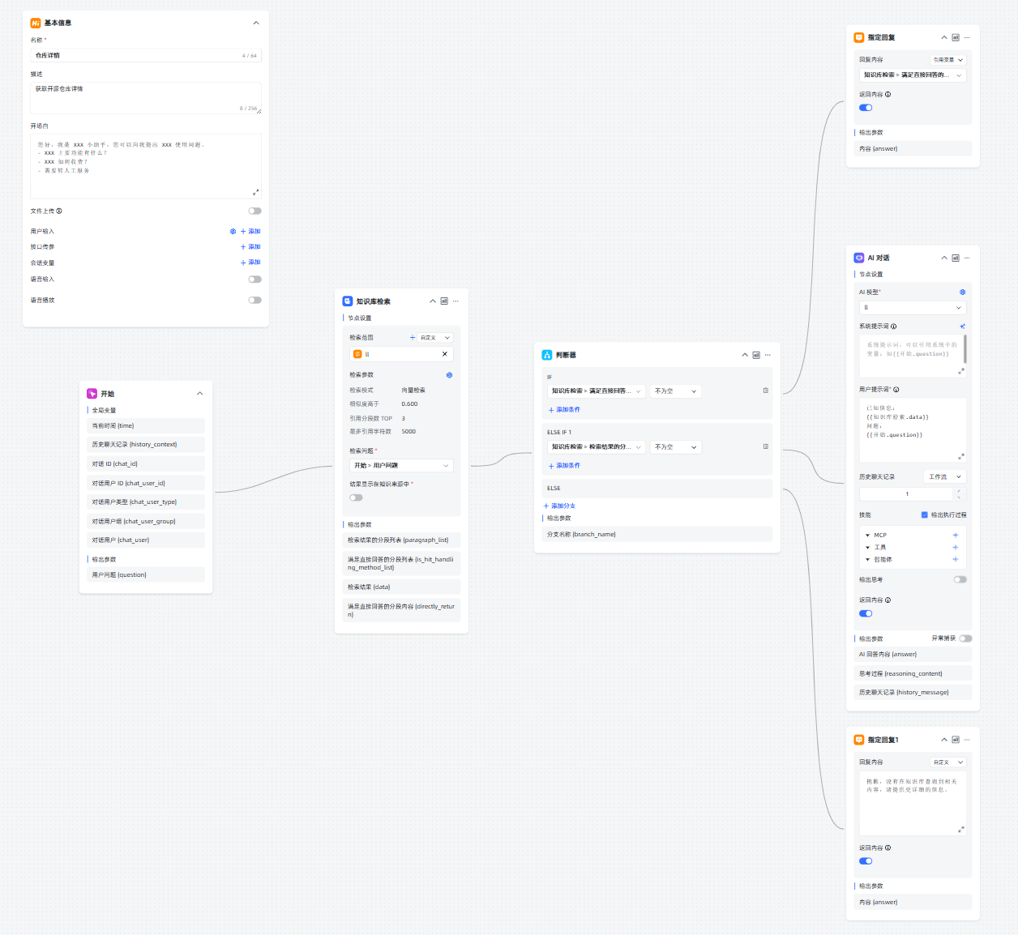
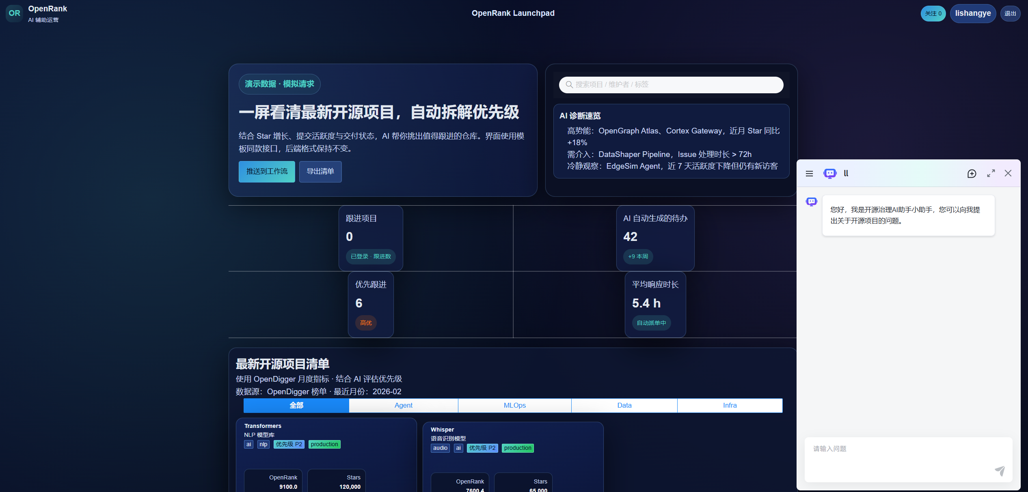
AI MODEL & INNOVATION
AI模型maxkb使用

Slide 10
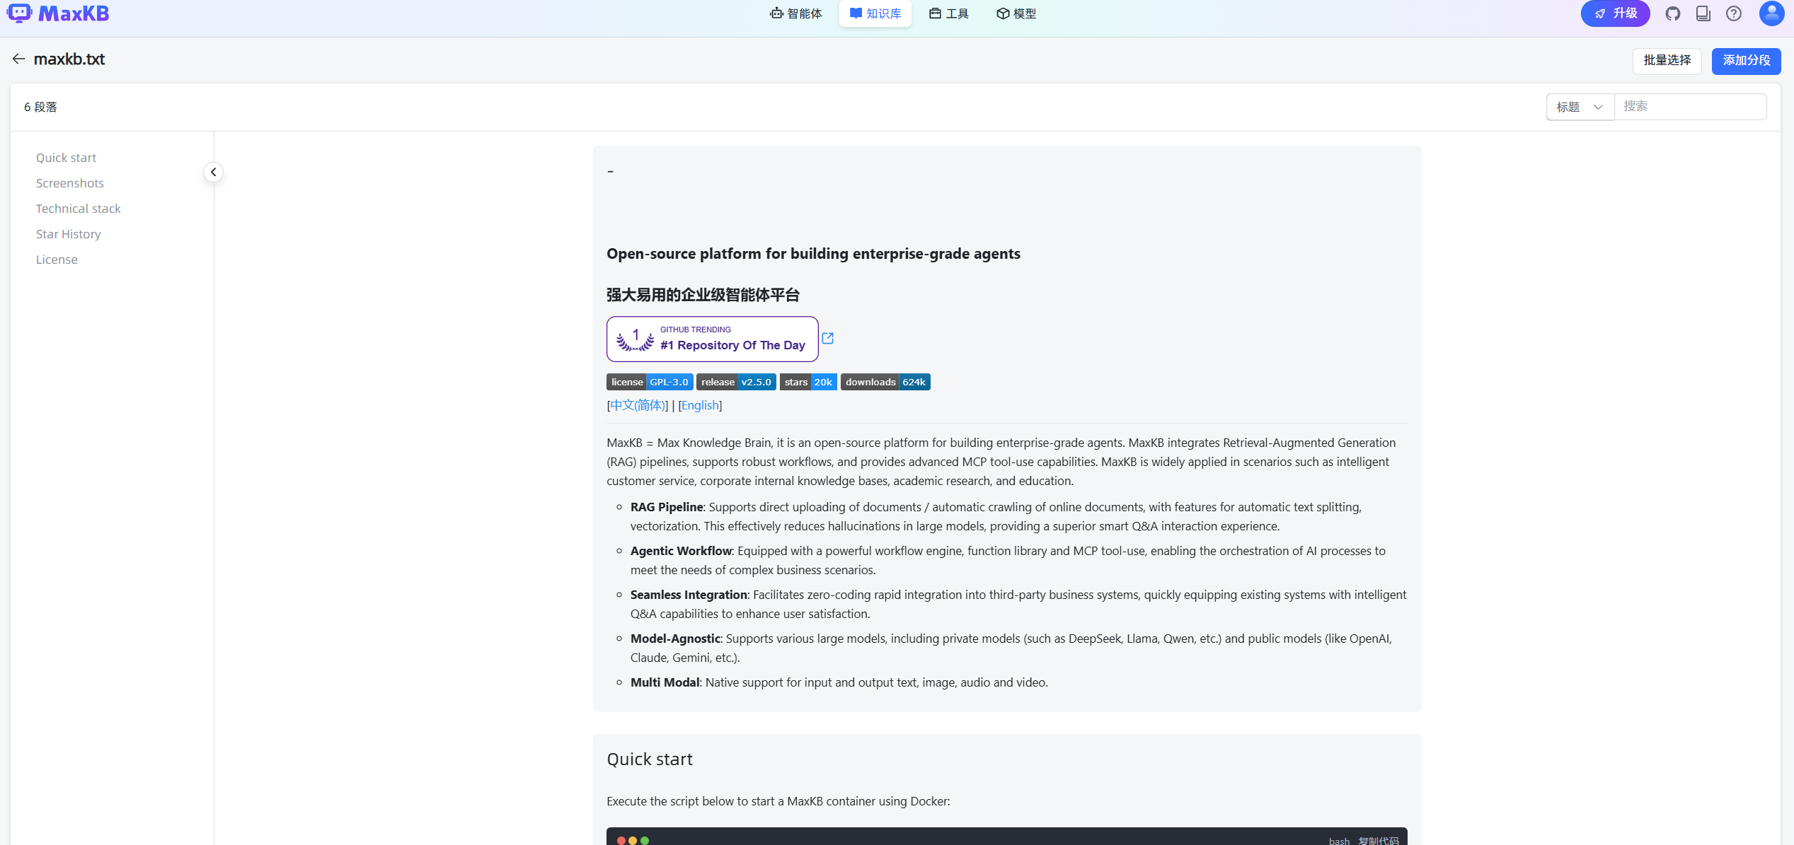
SYSTEM FUNCTIONS - PART 1
系统功能:知识库构建

Slide 11
SYSTEM FUNCTIONS - PART 1
系统功能:数据看板与智能问答
功能1: 开源项目数据看板
提供项目概览Dashboard, 直观展示关键指标和趋势, 帮助社区管理者全面了解项目健康状况。
实现路径
核心能力
• 利用OpenDigger提供的统计指标
• 用户可自定义关注的指标
• 通过DataEase设计多种可视化图表
• 支持按时间范围过滤查看历史趋势
• 展示项目影响力、活跃度、贡献者规模
• 折线图、柱状图、饼图等多种图表
• 显示问题解决效率等指标
• 实时数据更新, 保证新鲜度
功能2: 智能问答助手
提供自然语言交互界面, 回答与项目相关的各种问题, 降低使用门槛, 让用户以聊天方式获取所需信息。
1
意图分析
2
数据类查询
3
知识类检索
判断问题是数据类(需要数值统计)还是知识类(需要文档信息)
调用SQLBot将问题转为SQL查询, 取回结果后由LLM生成简洁回答
通过MaxKB在知识库中检索相关片段, 将结果提供给LLM综述回答
数据类问题示例
知识类问题示例
• "今年有多少新人加入贡献?"
• "如何搭建开发环境?"
• "本月Issue平均解决时长?"
• "版本发布遇到的主要问题?"
• "哪个模块最活跃?"
• "社区对功能X的讨论结论?"

Slide 12
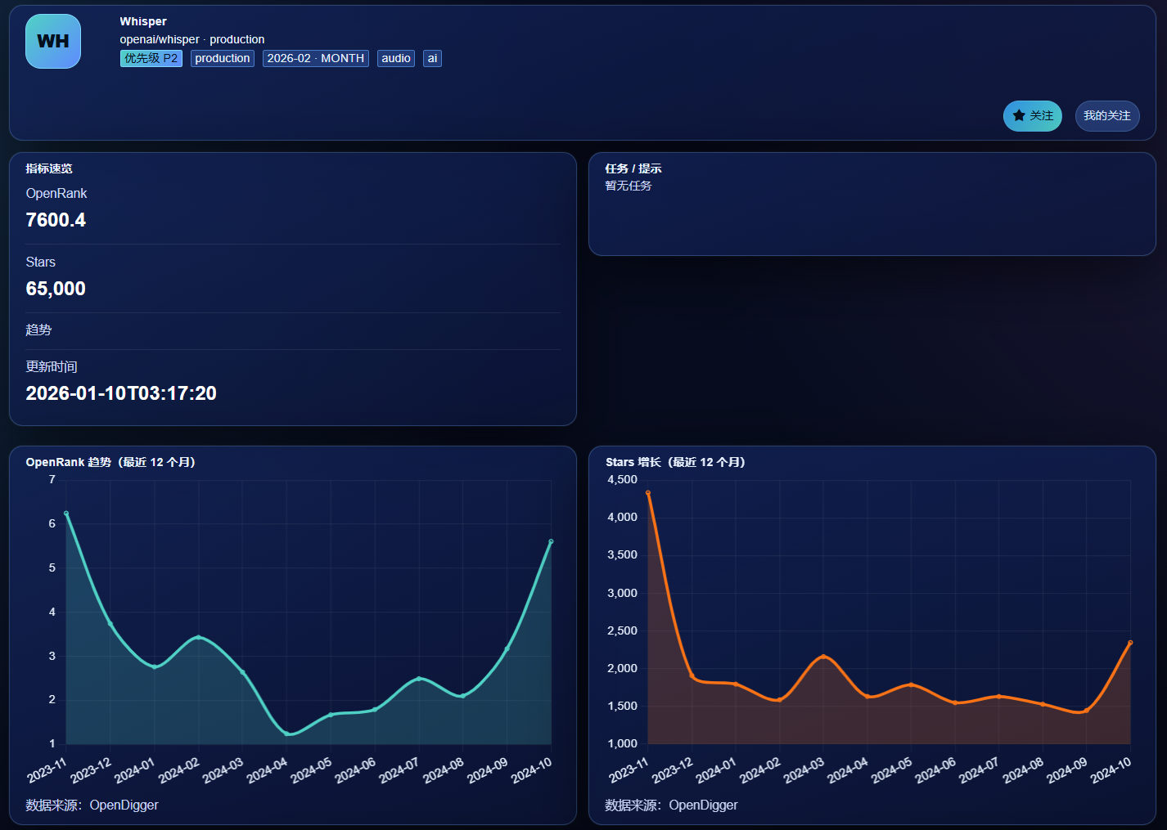
SYSTEM FUNCTIONS - PART 1
系统功能:数据看板与智能问答

Slide 13
SYSTEM FUNCTIONS - PART 2
系统功能:健康分析与自动化助手
功能3: 社区健康分析与建议
功能4: 自动通知与工单助手
提供针对社区治理的深入分析功能和改进建议, 基于EasyGraph的网络分析和CHAOSS社区健康模型。
为提升运营效率, 系统引入自动化操作, 通过设定规则, 当检测到特定事件时触发AI动作。
Issue助理
网络分析指标
新Issue提交时, AI自动阅读内容、判断领域和优先级、@相关维护者、给出初步回复建议
• 计算开发者协作网络指标
周报生成
• 识别关键节点(核心维护者)
每周自动汇总项目动态, LLM撰写图文并茂的周报供维护者审阅或发布
• 检测社区子群体
• 计算"巴士系数"评估治理风险
异常警报
监控数据触及阈值时, 通过邮件或IM机器人发送警报, 附上LLM分析的可能原因和建议
LLM根据分析结果判断社区结构优劣势, 自动给出改进建议
功能5: 权限与安全控制
系统实现路径总结
考虑到企业OSPO使用场景, 系统提供权限管理, 确保数据安全。
项目采用前后端分离架构开发, 遵循小步迭代原则。
• 利用SQLBot和DataEase的工作空间隔离机制
前端: Vue.js
后端: Python微服务
• 不同项目或用户只能访问授权数据
• 对敏感问题引入内容过滤
数据: IoTDB JDBC
LLM: 本地部署
• LLM端进行安全微调, 避免输出不恰当内容
容器化部署, 通过RESTful接口互通

Slide 14
APPLICATION SCENARIOS
应用场景与落地预期
应用对象
典型使用场景
开源项目维护者
1
会议前报告生成
利用AI助手随时掌握项目运行状况, 及时发现问题, 获得治理建议
大型开源项目核心团队每周开会前, AI助手生成上周社区运营报告, 包括新增贡献者列表、关键Issue进展、PR合入统计等, 并提出值得讨论的事项, 团队据此确定会议议程。
企业开源办公室(OSPO)
2
多项目监控与策略调整
集中监控各项目健康度、社区反馈和企业贡献影响力排名
企业OSPO人员定期查看系统多项目面板, 对比公司内部主导的不同开源项目在社区中的热度和健康度。如果发现某项目指标下滑, 可深入询问AI原因, 从而调整相应的支持策略。
贡献者及新手
通过问答助手方便地获取项目资料和入门指导, 降低参与门槛
3
新人引导与快速入门
新贡献者小王想为某项目做贡献, 但不熟悉流程。他在AI助手中提问"如何开始贡献X项目?", "有哪些初学者适合的Issue?"等, AI引用项目贡献指南和标签数据回答, 帮助小王快速找到切入点。

Slide 15
APPLICATION SCENARIOS
应用场景与落地预期
现实问题解决与价值
预期落地方式
提升治理效率
管理者能够更及时地发现并解决问题, 使项目保持良性循环
本项目将在一些试点开源社区或企业内部开展试用, 以获取真实反馈。
激励社区参与
选择GitHub上活跃的中国开源项目试点
数据的透明展示和荣誉体系能够激励社区成员加深参与
与维护者合作部署系统, 迭代改进功能
降低新人门槛
验证实际效果(响应时长、重复提问率等)
新人从AI助手获得即时帮助, 提升新贡献者的转化和留存

Slide 16
CHALLENGES & SOLUTIONS - PART 1
技术难点与挑战应对策略(上)
挑战1: 数据源复杂与整合难题
应对策略
开源社区数据种类繁多(代码提交、Issue文本、讨论帖等), 来源分散(GitHub、Gitee、多种API)。挑战在于数据清洗与融合, 需要统一格式并保证准确性。
采用成熟数据管道
采用OpenDigger成熟的数据采集管道, 获取结构化的指标数据, 避免直接抓取API的速率限制。
具体问题
• 数据类型多样(结构化、非结构化)
ETL脚本处理
• API速率限制和访问权限
对于Issue讨论等非结构化数据, 编写ETL脚本将其转换为知识库文档条目, 并记录元数据供检索。
• 数据格式不统一, 需要清洗转换
• 数据质量参差不齐, 缺失值处理
数据适配层
编写适配层程序转换数据格式, 严格校验数据质量, 缺失值用合理方法填补或标记。
挑战2: 大模型准确性与知识局限
应对策略
通用LLM可能缺乏开源领域专有知识, 直接应用可能出现幻觉(胡乱编造回答)或无法理解专业名词的问题。对于实时性要求高的数值型问题, 模型容易答非所问。
RAG提高准确率
模型回答前总是先检索相关事实依据, 不凭空回答。精心设计Prompt模板, 明确要求模型引用检索结果。
• 缺乏开源治理领域专业知识
• 无法理解专业术语(巴士系数等)
• 实时性数据容易过时或错误
领域微调
• 可能产生幻觉, 编造回答
收集开源治理相关Q&A数据, 对开源中文场景下的开源大模型进行进一步训练, 提升专业性。

Slide 17
CHALLENGES & SOLUTIONS - PART 2
技术难点与挑战应对策略(中)
挑战3: 模型效率与系统性能
应对策略
大模型推理开销大, 数据查询和图算法在大规模时也可能较慢。实现中需要响应速度和分析深度的平衡。
缓存机制
对于常用指标, 采用缓存机制(每日离线计算汇总结果), 用户查询时直接返回, 减少重复计算。
• LLM推理计算资源消耗大
• 大规模数据查询响应慢
高性能数据查询
• 图算法处理大规模网络耗时
利用IoTDB对时序数据的高性能聚合查询能力, 以及EasyGraph高效的C++并行实现。
• 用户体验与深度分析的矛盾
模型优化部署
力争实现普通查询秒级响应、复杂分析问答在十秒内完成
优先使用轻量模型(如13B参数量级), 采用服务端多并发架构、模型蒸馏等手段提高吞吐。
挑战4: 多工具集成与系统复杂度
应对策略
项目涉及多个异构系统(数据库、图分析库、LLM服务、BI平台), 集成难度高, 出错点多。LLM需要与SQLBot、MaxKB等交互, 数据格式转换、网络通信等都可能成为挑战。
微服务架构
将各部分解耦, 每个子系统有清晰职责, 通过REST API或消息队列通信, 定义统一数据交换格式。
• 异构系统接口不兼容
充分测试
• 数据格式不一致
编写充分的单元测试和集成测试, 引入日志和监控, 对每次请求的执行链路进行跟踪记录。
• 网络通信故障点
• 调试困难, 问题定位复杂
原型验证
在Jupyter Notebook中构建原型验证关键整合点, 再封装到后端服务, 降低集成风险。

Slide 18
CHALLENGES & SOLUTIONS - PART 2
技术难点与挑战应对策略(下)
挑战5: 用户体验与交互挑战
需要保证系统专业但不失易用。Dashboard设计和聊天交互需要考虑信息量与易读性的平衡。AI回答需要控制语气和长度, 既包含干货又不过于啰嗦。
UI设计迭代
通过多次与用户访谈迭代原型, 确保界面清晰直观。重要指标使用图表+数字+简短说明三位一体呈现。
• 信息过载 vs 信息不足
• 专业术语 vs 通俗表达
• 简洁回答 vs 详细解释
回答风格设计
• 技术用户 vs 非技术用户
为LLM设定回答风格: 结论先行, 简明扼要, 其后提供必要数据支撑。这种"先概要后细节"的回复结构有助于不同层次用户快速获取信息。

Slide 19
PROJECT TIMELINE
项目计划与进度安排
1
需求分析与方案设计
2
数据层搭建
3
核心功能开发
当前 ~ 1周
2~4周
5~8周
深入调研开源社区治理需求, 与潜在用户交流, 完善需求清单, 确定系统功能范围和技术可行性。
部署OpenDigger数据采集环境, 搭建IoTDB数据库, 建立图数据结构, 编写知识库导入脚本。
实现后台各核心服务: 查询服务、LLM服务、图分析服务, 并行开发前端Dashboard界面。
输出成果:
关键任务:
里程碑:
• 详细设计文档
• 部署数据采集环境
• 基础查询和问答功能
• 原型草图
• 搭建IoTDB时序数据库
• Dashboard可视化
• 任务分解
• 建立协作网络数据结构
• 可演示核心功能
• 构建知识库
4
高级功能攻坚
5
测试与迭代改进
6
项目交付与初赛提交
9~12周
13~16周
16周左右
开发智能洞察和自动化功能: 周报生成、Issue助理自动回复等。完善LLM多工具协作能力, 调优Prompt。
开展多层次测试: 功能测试、性能测试、用户体验测试。根据反馈迭代完善UI细节和模型回答质量。
固定代码版本, 撰写初赛PPT及说明材料, 制作演示视频, 如期提交作品至竞赛平台。
重点:
测试类型:
交付物:
• 智能洞察
• 功能测试
• 完整系统
• 自动化助手
• 性能测试
• 演示材料
• 性能优化
• 用户测试
• 技术文档
后续规划
若进入复赛, 将根据评委意见和更多用户反馈进一步丰富功能(例如支持更多平台数据、引入代码安全扫描AI模块等)并提升系统稳定性。在复赛期间重点展示系统实用价值和创新之处, 为决赛冲刺做准备。整个进度安排确保在比赛要求的时间节点前完成里程碑任务, 循序渐进稳步推进项目实施。

Slide 20
PROJECT TIMELINE
项目计划与进度安排
后续规划
若进入复赛, 将根据评委意见和更多用户反馈进一步丰富功能(例如支持更多平台数据、引入代码安全扫描AI模块等)并提升系统稳定性。在复赛期间重点展示系统实用价值和创新之处, 为决赛冲刺做准备。整个进度安排确保在比赛要求的时间节点前完成里程碑任务, 循序渐进稳步推进项目实施。

Slide 21
EXPECTED OUTCOMES
预期成果与评估指标
项目交付成果
评估指标
完整的系统原型
准确性指标
可部署运行的开源治理AI助手系统, 包括前后端源代码、模型配置、数据脚本等在内的开源代码仓库。
• AI问答正确率: 90%+
• 数据查询精确度: 100%
系统演示PPT及录像
效率指标
展示主要功能的实际效果场景, 如AI对话问答实例、Dashboard界面截图、自动化通知范例等。
• 简单查询响应: <2秒
• 复杂分析响应: <10秒
• Dashboard加载: <5秒
技术文档与用户文档
详细说明系统架构、模块接口, 提供部署指南和用户使用手册, 方便社区试用和二次开发。
用户满意度
• 正面评价: 80%+
• GitHub Stars: 100+

Slide 22
EXPECTED OUTCOMES
预期成果与评估指标
创新性亮点呈现
风险评估及改进
重点体现本作品的技术突破和应用创新, 如LLM工具链结合在开源治理场景的首创性; 多维数据融合(时序+关系+文本)的综合分析能力等。
针对未达到目标的指标, 分析原因并列出改进计划。通过持续评估→反馈→改进的机制, 确保项目成果不断趋于完善。
展示方式:
改进示例:
• 定量结果: 比较有无AI助手时社区指标的变化
• 问答准确率未达标 → 扩充知识库或微调模型
• 定性结果: 用户反馈和案例研究
• 响应速度慢 → 引入压缩模型或优化代码
• 技术突破: LLM+工具链协作架构
• 用户体验不佳 → 调整UI设计和交互流程
成果展望
本项目最终的成功标志不仅在竞赛中获奖, 更在于其对开源社区的实际贡献。我们期待看到通过我们的AI助手, 开源项目的治理变得更加数据驱动和智能高效, 社区成员从中受益, 真正实现"以AI赋能开源", 这是最有价值的成果衡量。

Slide 23
OPEN SOURCE & COMMUNITY
开源协作与社区贡献思路
项目开源计划
社区共建机制
贡献于上游
我们承诺本作品将以开源形式发布, 初赛提交即公开仓库, 允许任何人访问和使用。
建立项目的开发者社区, 邀请开源爱好者试用并贡献意见, 用开放的态度接受PR。
本项目基于多款优秀的开源软件, 我们也计划反哺上游社区。
Bug修复
开源许可证
社区平台
在集成EasyGraph过程中, 如发现并解决了其在大规模图上的性能Bug, 向EasyGraph项目提交补丁。
采用Apache 2.0或MIT等宽松许可证, 方便社区二次开发。
GitHub Discussions或微信群/QQ群, 积极响应社区提问和Issue。
贡献指南
功能增强
代码仓库将包含清晰的贡献指南、Issue模板和代码规范说明。
贡献认可
使用OpenDigger数据时, 如开发了新的有意义指标算法, 也将贡献回OpenDigger社区。
通过OpenRank评价体系关注贡献者表现, 及时认可和感谢优秀贡献。
体现竞赛"开源贡献奖"精神, 推动整个开源生态繁荣
透明沟通
定期发布社区更新公告, 透明分享项目进展, 营造活跃共建氛围。

Slide 24
OPEN SOURCE & COMMUNITY
开源协作与社区贡献思路
文档与教程输出
长期运营打算
为降低学习成本, 我们将编写中文教程博客和B站视频, 对项目的搭建过程、大模型结合开源治理的思路进行总结分享。
竞赛结束后, 我们计划继续维护和发展该项目, 争取与开放原子开源基金会或国内开源社区组织合作。
价值:
计划:
• 帮助潜在用户使用本系统
• 作为社区治理工具示范项目推广
• 为后来者提供经验参考
• 参与开源相关会议/沙龙
• 扩大项目影响力
• 探索商业应用价值
展望
希望"开源治理AI助手"项目成为连接开源与AI的桥梁, 在更多开源社区中落地, 为维护者和贡献者赋能。通过拥抱开源协作模式, 我们有信心在比赛之余, 将本项目真正打造成为开源社区治理与运营的实用利器, 持续创造价值。这份思路也契合大赛宗旨: 在开源中实践协作, 在协作中收获创新成果, 最终回馈整个开源生态。

Slide 25
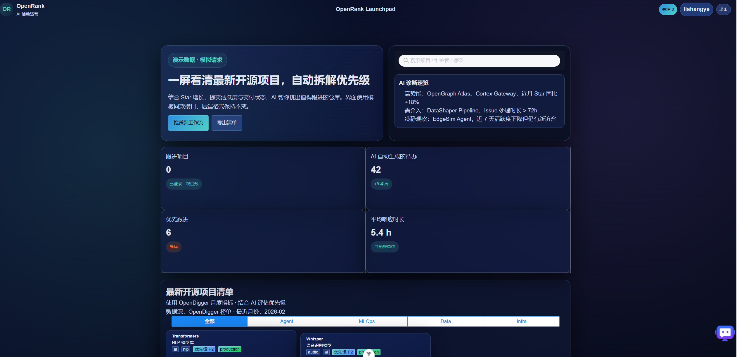
部分效果展示

Slide 26
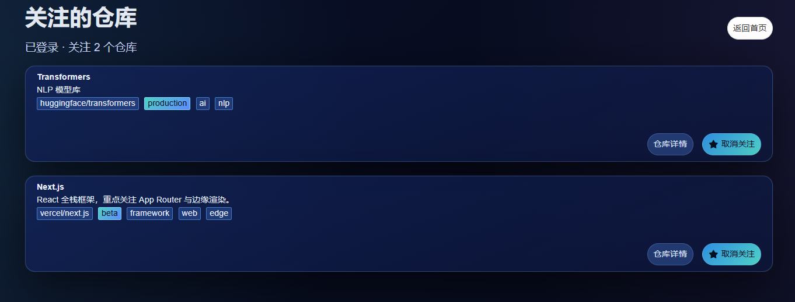
部分效果展示

Slide 27
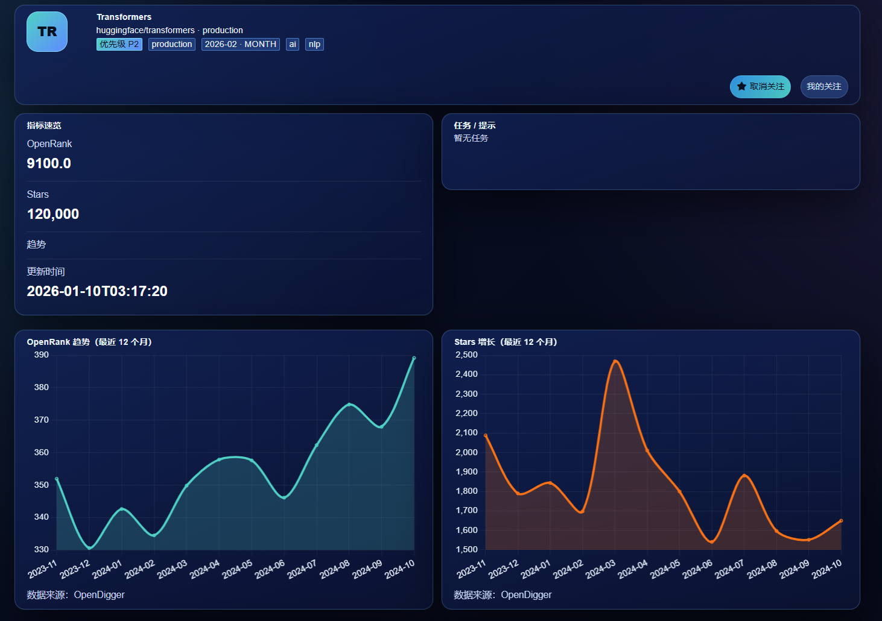
部分代码展示

Slide 28
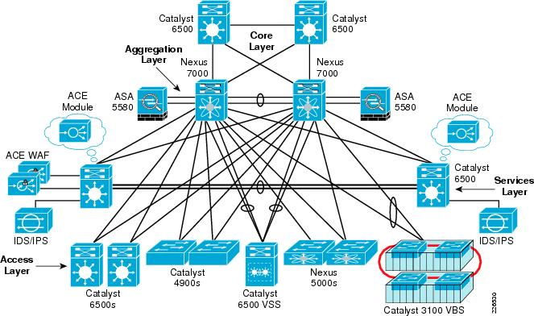
以AI赋能开源
让治理更智能
连接开源与AI的桥梁
为社区可持续发展注入智能动力
智能分析
开源协作
持续创新
大模型驱动的深度洞察
共建共享的社区精神
推动生态繁荣发展

